Slide 1
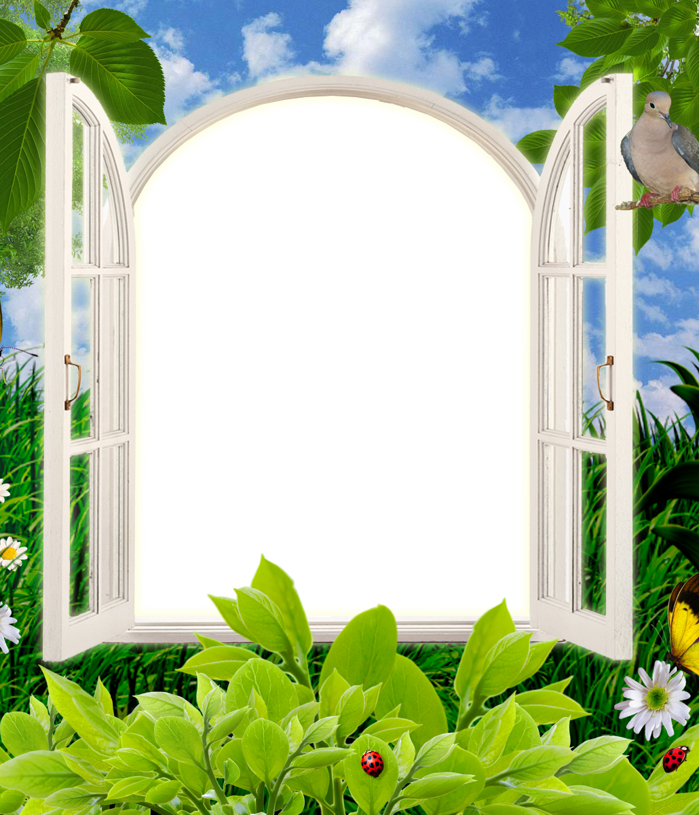
Муниципальное казенное дошкольное образовательное учреждение
Аннинский детский сад №7 общеразвивающего вида
Проект
«Огород на окне» в первой младшей группе
Авторы проекта:
Хаустова С.В., воспитатель ВКК
Кузнецова Е.Н., воспитатель
Анна 2018

Slide 2
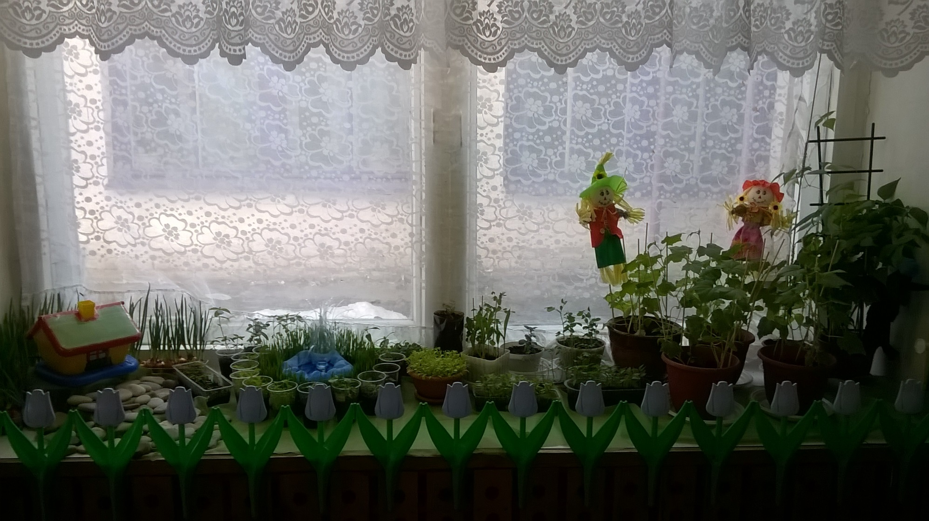

Slide 3

Мир, окружающий ребёнка –
Это, прежде всего мир природы,
С безграничным богатством явлений,
с неисчерпаемой красотой.
Здесь, в природе,
Вечный источник детского разума»
В. Сухомлинский
Вид проекта: краткосрочный (февраль - март).
Тип проекта: познавательно-исследовательский.
Участники проекта: воспитатель и дети.

Slide 4
Актуальность проекта: Дети в недостаточной степени имеют представления о растениях, о том, где они растут, о необходимых условиях роста. Маленькие дети любят действовать. Мир вокруг себя они познают практически. Чтобы удовлетворить детскую любознательность, привить первые навыки активности, мы создали условия для поисково - исследовательской деятельности детей, создав огород на окне.
Цель проекта: Развитие познавательного интереса детей в процессе выращивания и наблюдений за растениями.
Задачи проекта:
Дать первоначальные представления о растениях (строении, росте, уходе). Развивать умение пользоваться орудиями труда (грабельки, лейка), убирать их на место после работы. Обогащать речь и активизировать словарь детей: лук, картофель, фасоль, семена, земля, вода, солнце, трава, сажать, поливать, смотреть, наблюдать. Формировать интерес к познавательно—исследовательской деятельности.

Slide 5
Формы реализации проекта:
Наблюдения, эксперименты, организованная деятельность, беседы с рассматриванием картинок, чтение художественной литературы, продуктивная деятельность.
Ожидаемый результат:
1 Дети получат представления о том, что растения живые, их поливают, сажают, выращивают.
2 Дети получат представления о труде взрослых, научатся правильно называть трудовые действия.
3 Дети познакомятся с процессом посадки лука и семян, научатся выполнять простейшие трудовые операции, необходимые при этом.
4 Проводимая работа позволяет воспитывать трудолюбие, бережное отношение к растениям.

Slide 6
Этапы реализации проекта:
1этап—подготовительный.
• Определение цели, задач проекта, сроков реализации, предполагаемого результата.
• Подбор методической, научно—популярной и художественной литературы, иллюстрированного и дидактического материала по данной теме, оборудования для проведения экспериментальной работы.
• Составление плана работы над проектом.

Slide 7
2 этап-основной.
Рассматривание иллюстраций и изучение посадочного материала (луковицы, семена травы).
Беседа «Что нужно растениям для роста?»
Загадывание загадок, чтение стихов и рассказов, рассказывание сказок.
Совместная деятельность: посадка лука и семян, уход за всходами.
Рассматривание роста зелёного лука и семян ; ежедневные наблюдения за ростом растений, полив почвы по мере высыхания.
Продуктивные виды деятельности: рисование «Вырос наш зелёный лук», рисование «Спелый помидор».
Дидактические игры: «Что растёт в огороде?», "Во саду ли, в огороде».

Slide 8
3 этап-заключительный.
Выставка работ по рисованию «Вырос наш зелёный лук», «Спелый помидор»
Угощаемся луком с нашего чудо-огорода.
Презентация на тему «Огород на окне».
В процессе реализации проекта:
1. Дети научились сажать лук и семена, ухаживать за ними.
2. Дети закрепили понятия большой, маленький.
3. У детей сформировались знания и представления о росте зелёного лука и семян помидора, огурца, фасоли, гороха в комнатных условиях.
4. Расширился кругозор и мыслительная деятельность детей. Сам процесс и результат проекта принёс детям положительные эмоции, осознания собственных умений.

Slide 9
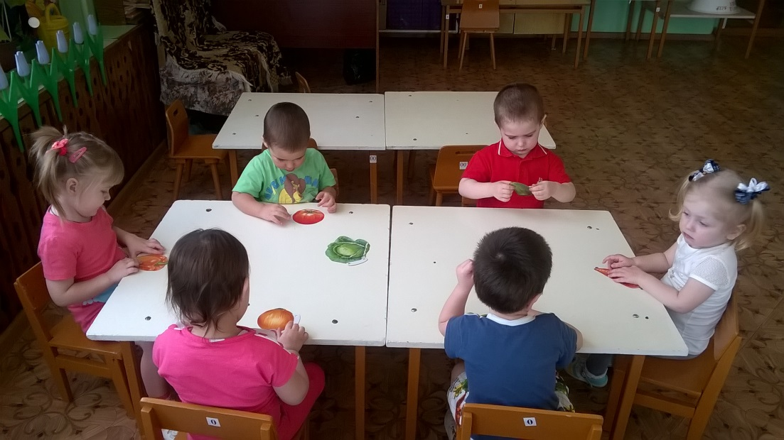
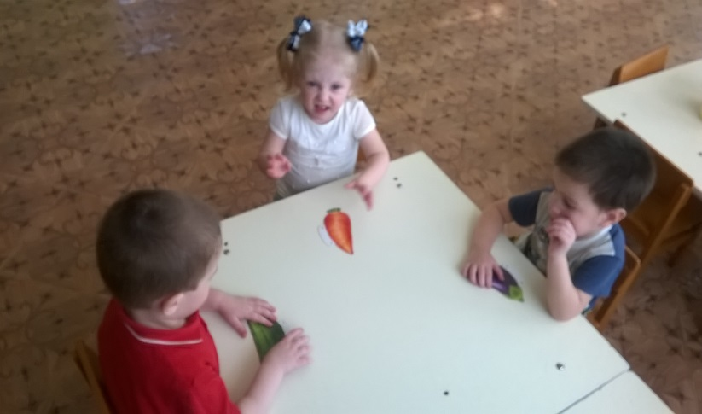
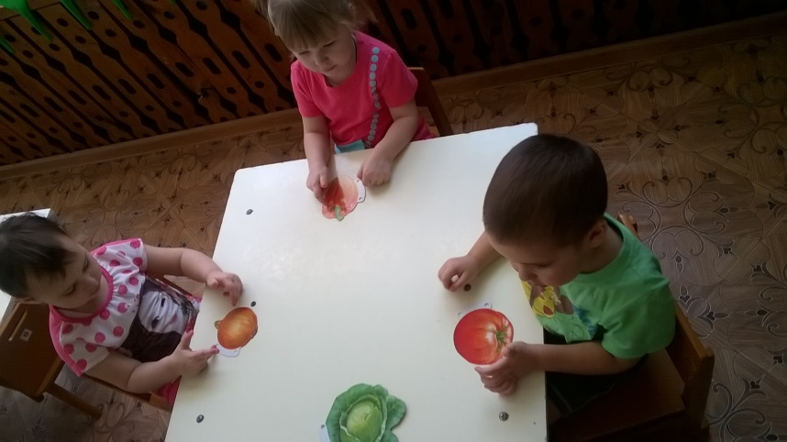

Slide 10
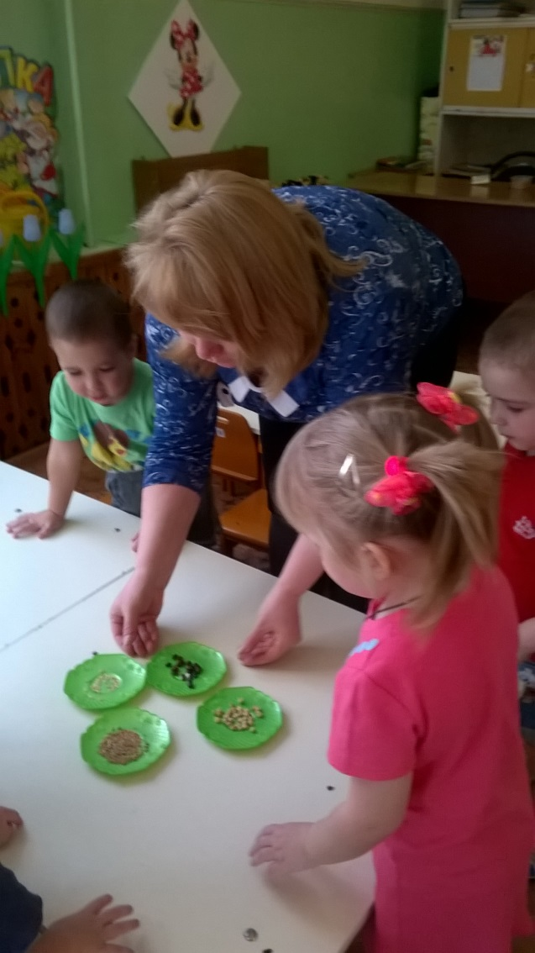
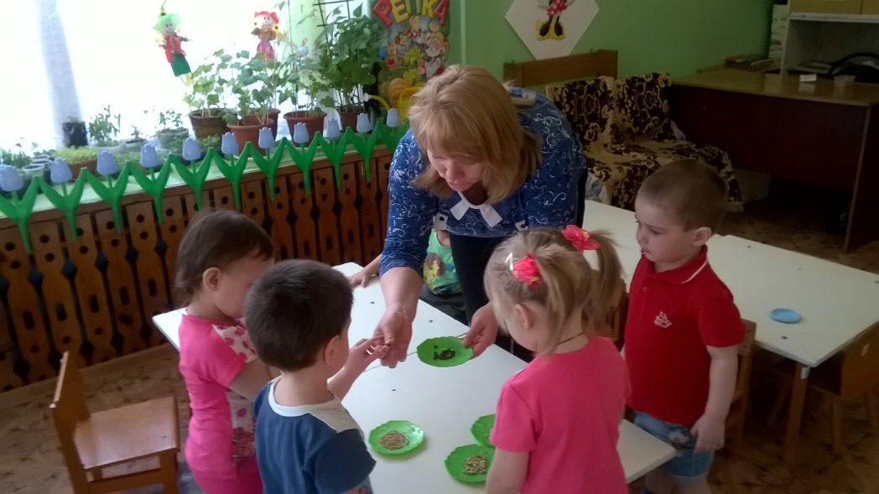

Slide 11
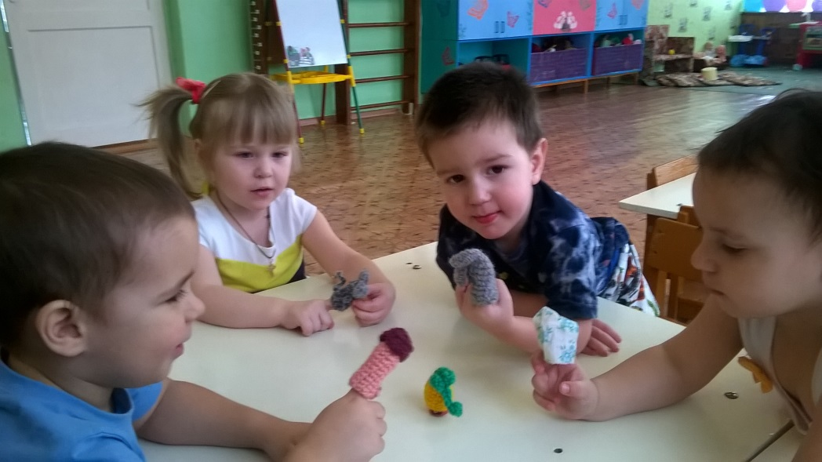
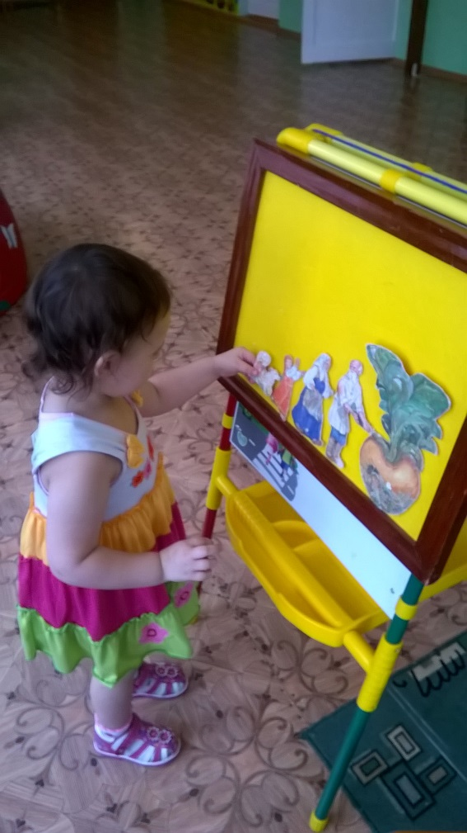

Slide 12
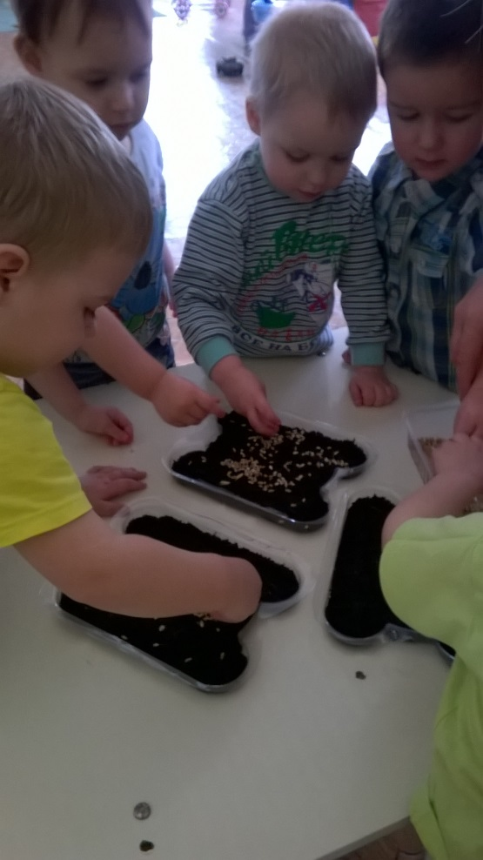
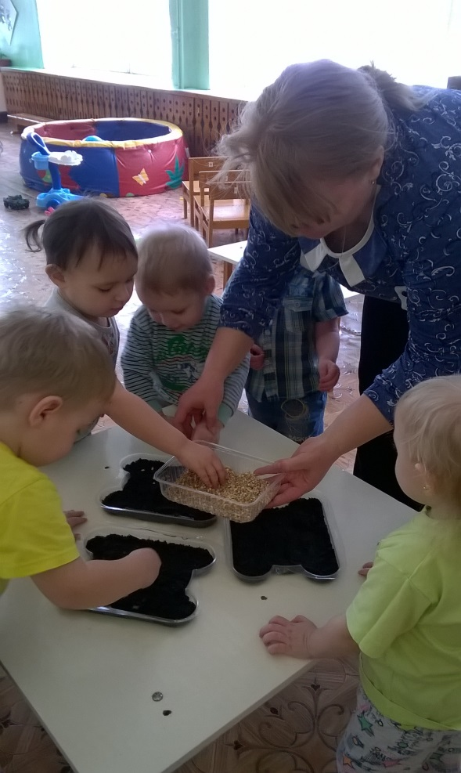

Slide 13
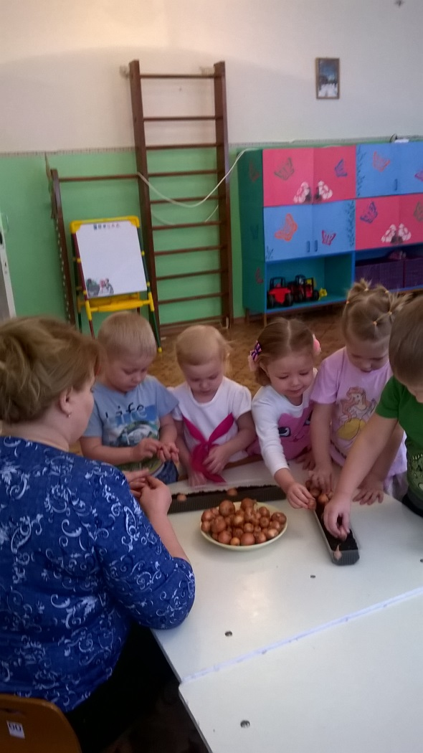
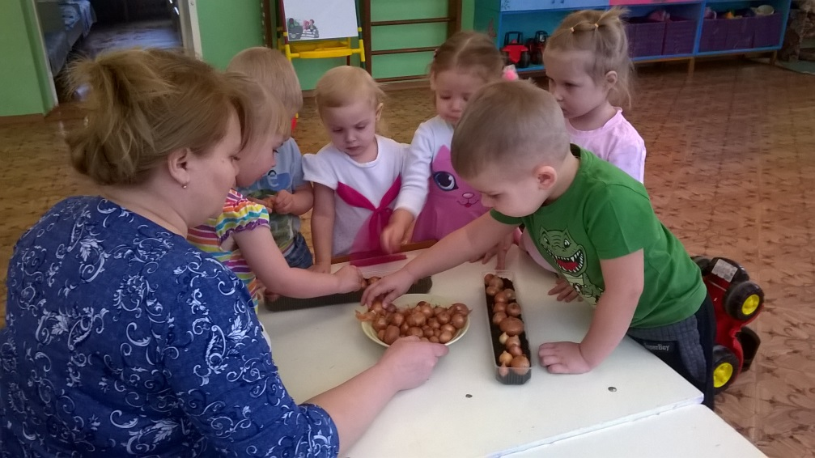

Slide 14
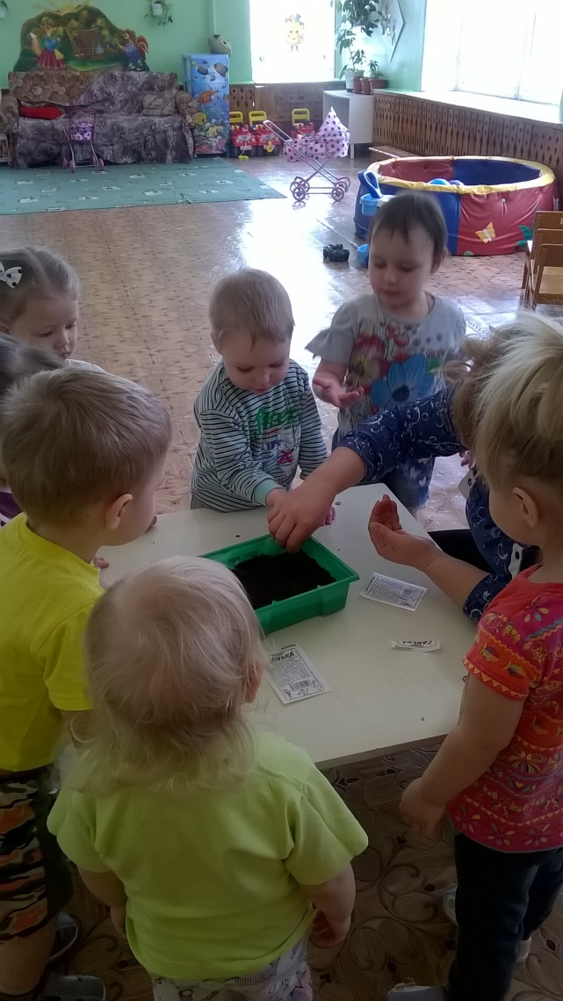
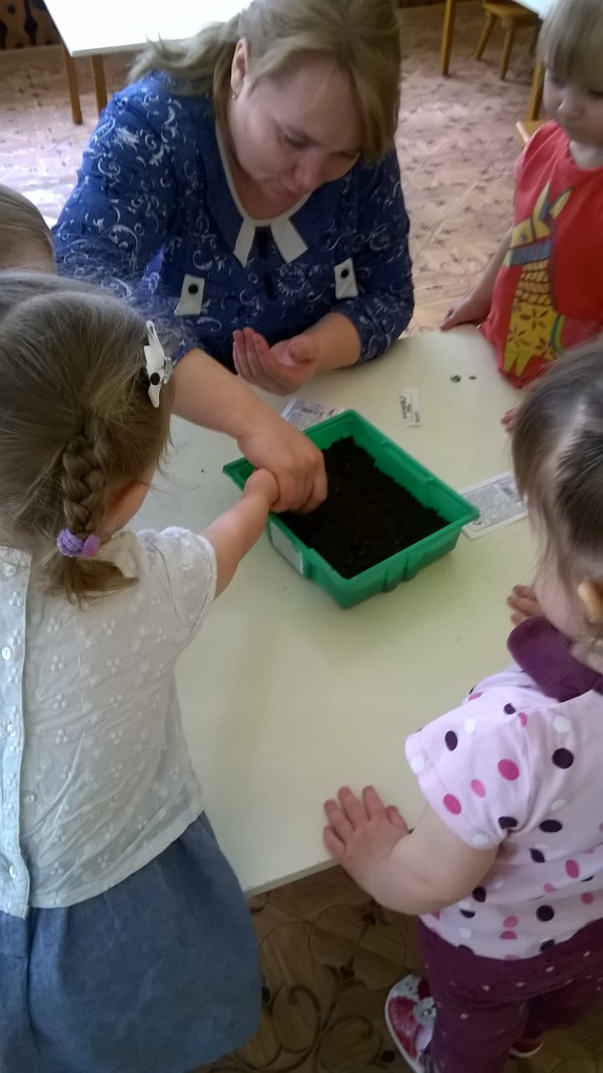

Slide 15
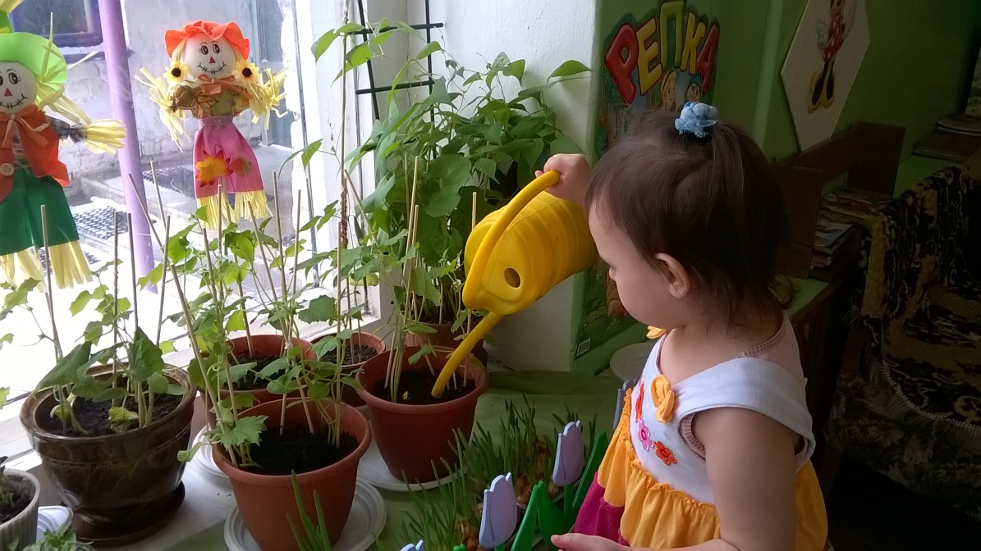
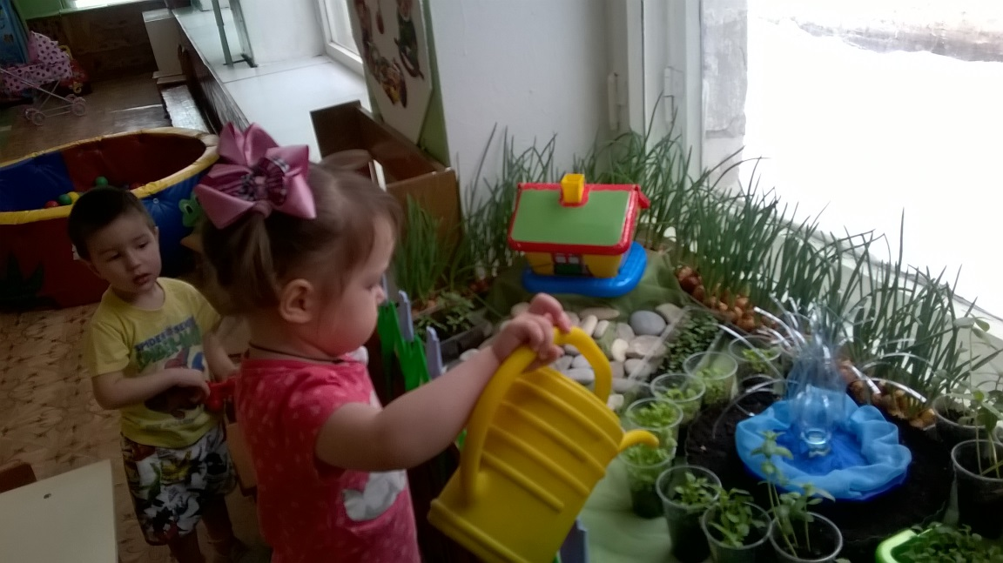

Slide 16
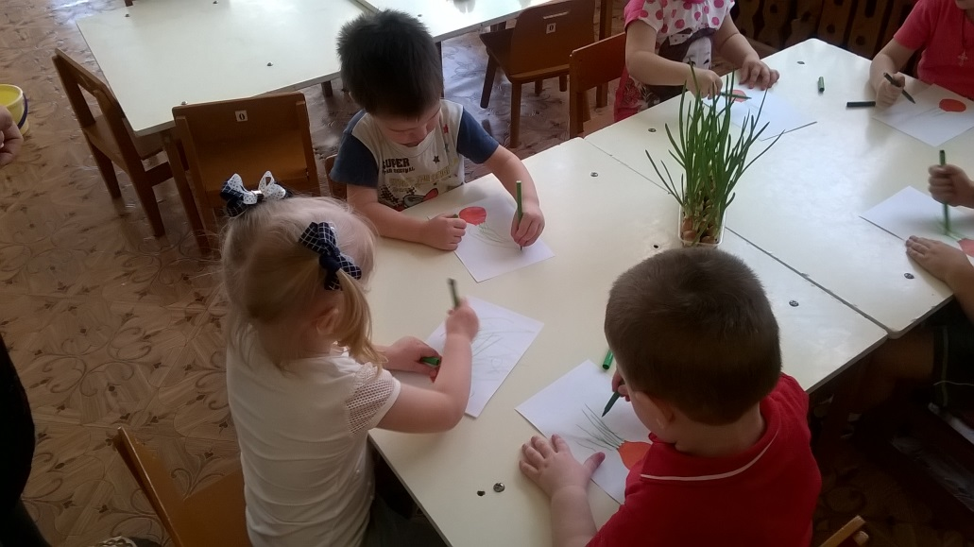
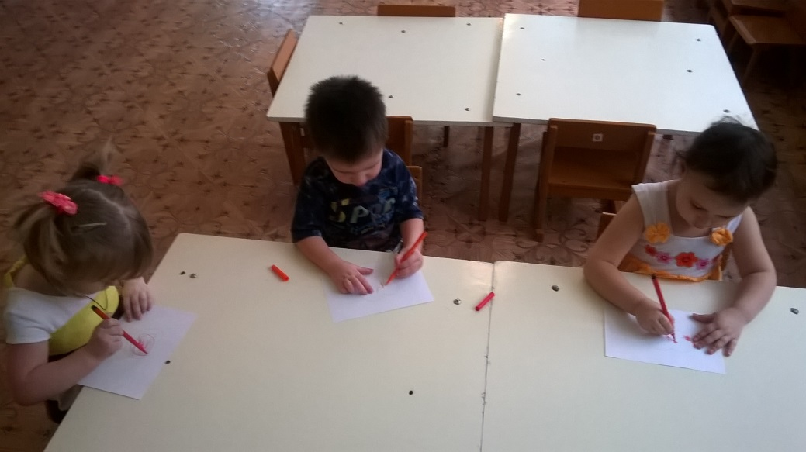

Slide 17
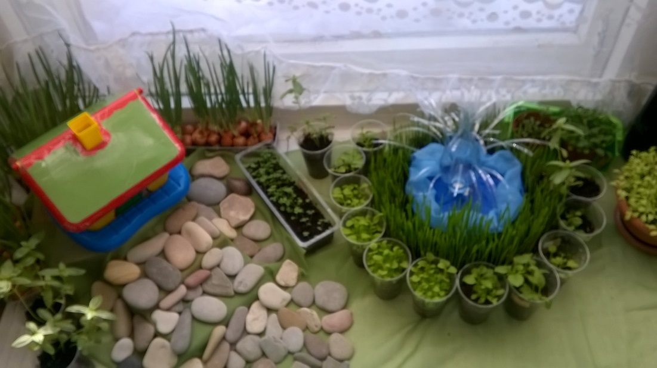
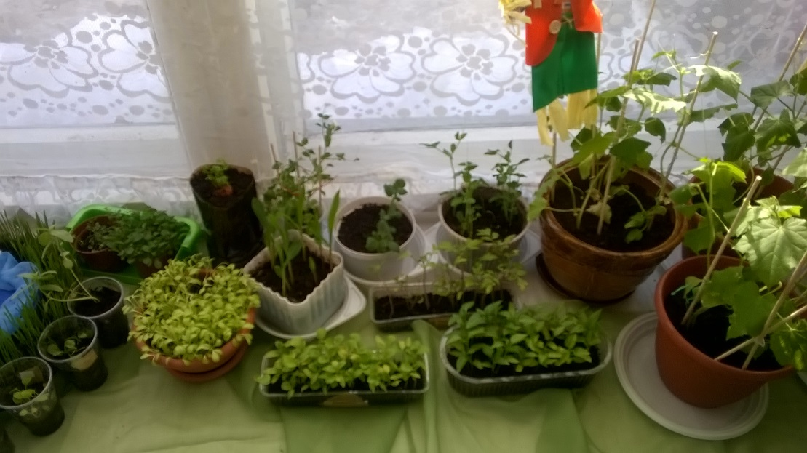

Slide 18
Посадили огород,
Посмотрите, что растет!
Будем мы ухаживать,
Будем поливать,
Будем за росточками
Дружно наблюдать.
Посадили в огороде:
Помидоры и картофель,
Чуть морковки, огурцов
И фасоль для сорванцов.
Вырастим на грядке
Всем горошек сладкий.
Лук растет, взошел салат
Перец тоже и томат.
Баклажан растет на грядке
Значит, будет все в порядке.
На нашем огороде растут еще цветы.
А за огородом фонтан для красоты.

